Slide 1

No More
Mobbing
At Work!
Μια αόρατη απειλή για κάθε εργαζόμενο

Slide 2
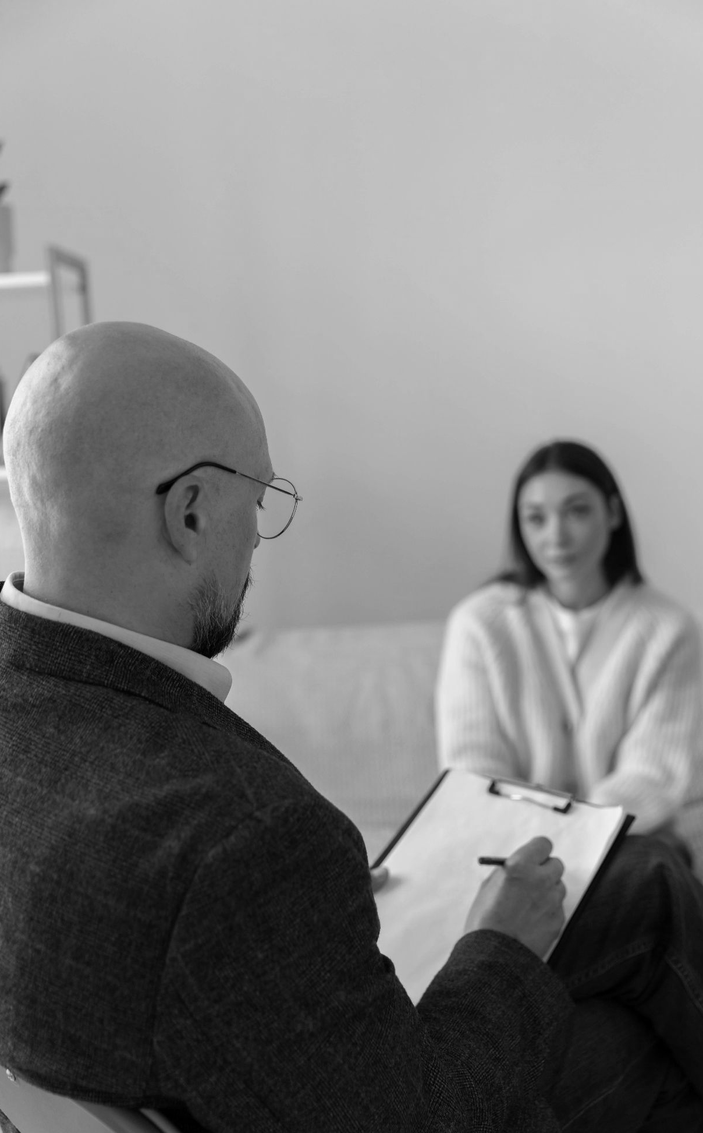
—Dr. Marie France Hirigoyen
Ηθική παρενόχληση = η υποβολή κάποιου ασταμάτητα σε επαναλαμβανόμενες μικροεπιθέσεις

Slide 3
Στόχοι Μικροεπιθέσεων
Αυτοέκφραση &
Επικοινωνία
Κοιν. Κύρος, Φήμη
Κοινωνικές Σχέσεις
Επαγγελματική & Προσωπική Κατάσταση
Υγεία
Συμπεριλαμβάνει απειλές, ασταμάτητη κριτική και φωνές
«Αορατοποίηση» του θύματος και απομόνωση
Συμπεριλαμβάνει προσβολές/ γελοιοποίηση, βολές στην αυτοπεποίθηση, σεξουαλική παρενόχληση
🌐
Συμπεριλαμβάνει σεξουαλική βία και φθορά περιουσίας
«Καψόνια», τιμωρητική μεταβολή καθηκόντων.

Slide 4
Πόσο κοστίζει;
Θύματα & Μάρτυρες
Οργανισμοί
Κοινωνία
Ψυχική και σωματική υγεία, επίδοση, οικονομική κατάσταση.
Αναποτελεσματικότητα, absenteism, presenteism, άμεσα οικονομικά κόστη.
Επιβάρυνση των προνοιακών συστημάτων και της εθνικής οικονομίας.

Slide 5

Σε αριθμούς
3,5% των εργαζόμενων στη Σουηδία κατά τη δεκαετία του 1990 είχε υποστεί Mobbing. Την ίδια περίοδο το 15% των αυτοκτονιών φαίνεται να οφείλονταν στο mobbing.
Το 40% των θυμάτων παρενόχλησης στην εργασία οδηγούνται σε κατάθλιψη. Από αυτούς το 1-2% οδηγούνται σε απόπειρα αυτοκτονίας.
το 74% των ατόμων που είχαν υποστεί παρενόχληση, αναγκάστηκαν να απουσιάσουν από την εργασία τους ή να τη διακόψουν από 1 μήνα ως δύο χρόνια
Στο 58% των περιπτώσεων, το άτομο οδηγείται σε προσωρινή ή μόνιμη ανικανότητα να εργαστεί ξανά.

Slide 6
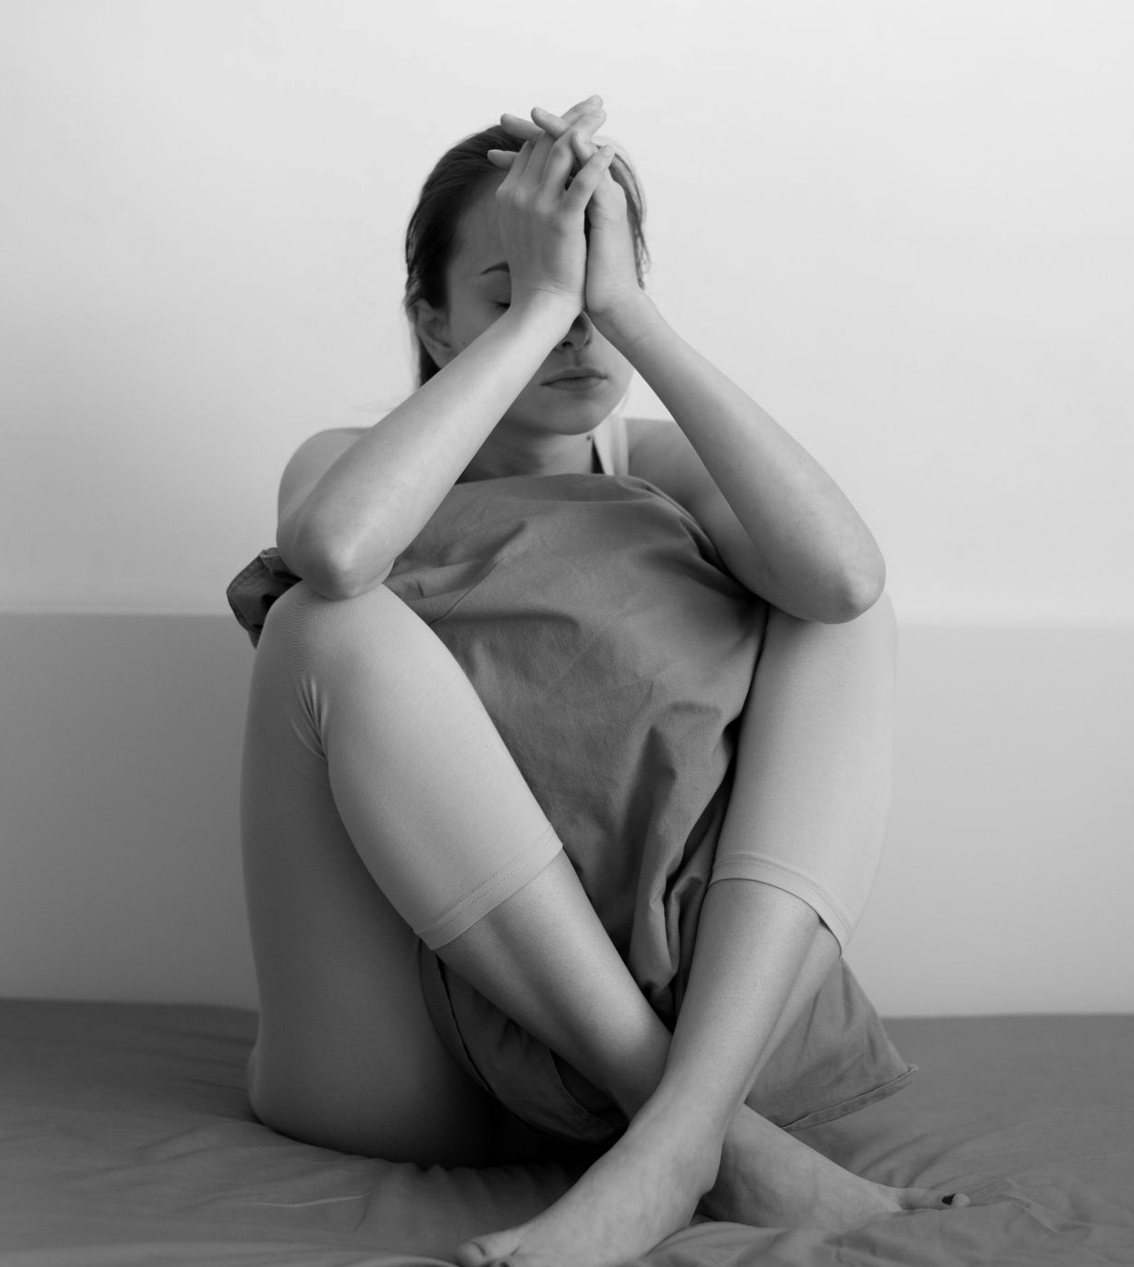
71%
13,6%
Μ.Ο. Ελλήνων θυμάτων Mobbing
Ζητούν υποστήριξη από το Τμήμα ΔΑΔ

Slide 7
Πού «εκκολάπτεται» το Mobbing;
01
02
03
04
05
06
Εργ. περιβάλλοντα με υψηλές απαιτήσεις και ανεπαρκείς πόρους
Αναποτελεσματική ηγεσία
Αλλαγές και ανασφάλεια (VUCA)
Οργανωσιακή κουλτούρα (όραμα, αξίες, προτεραιότητες)
Ανταποδοτικό σύστημα
Φυσικές συνθήκες (βλ. τηλεργασία)

Slide 8
Who is Who?
Χρόνιοι θύτες: άτομα ανασφαλή με υψηλά επίπεδα ναρκισσισμού και έμφυτη αντιπάθεια για τους γύρω τους. Σε ανταγωνιστικά περιβάλλοντα τείνουν να επιβραβεύονται και να προάγονται.
Ευκαιριακοί Θύτες: δείχνουν τον κακό εαυτό τους όταν αυτό μπορεί να τους φανεί χρήσιμο για να ανέβουν ιεραρχικά είτε για να εξουδετερώσουν τον αντίπαλο.
Ευκαιριακοί Θύτες: αποτελούν το μικρότερο ποσοστό και είναι άτομα αδέξια και κοινωνικά ανώριμα
Θύματα: Εν δυνάμει όλοι μας!

Slide 9





Ποιοι είμαστε
... SINCE 2019
1. Ενημέρωση, πρόληψη, αντιμετώπιση
2, Έρευνα και εκπόνηση μελετών
3. Συνεργασία μελών με φορείς ομοίων σκοπών σε Ελλάδα και εξωτερικό
4. Υποβολή προτάσεων για την εξάλειψη του φαινομένου
5. Διευκόλυνση αρωγής σε θύματα και οργανισμούς

